Slide 1
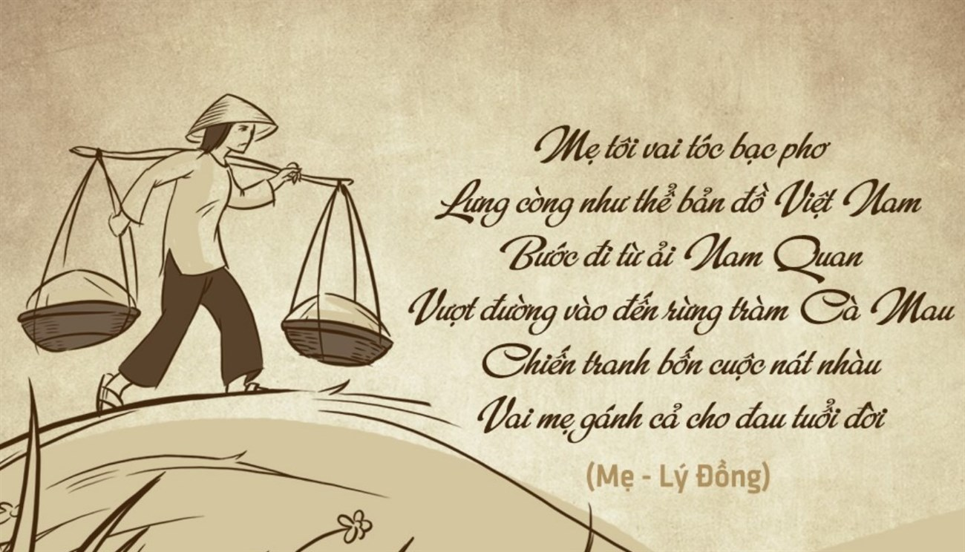
THƠ

Slide 2


NGỮ VĂN 6
THƠ

Slide 3
HOẠT ĐỘNG KHỞI ĐỘNG
Trò chơi: NHANH NHƯ CHỚP
+ Chia lớp thành 4 đội.
Luật
chơi
+Yêu cầu: kể tên những bài hát viết về tình cảm gia đình.
+Trong thời gian 2 phút, đội nào viết được nhiều đáp án đúng lên bảng nhất sẽ thắng cuộc.

Slide 4

Gia đình là cái nôi nuôi dưỡng cả đời sống vật chất lẫn tâm hồn con người. Mỗi người lớn lên đều nhờ sự nuôi nấng, yêu thương , dạy bảo của ông bà, cha mẹ. Đặc biệt, Trong bài học hôm nay, các em sẽ cùng nhau tìm hiểu chủ đề tình cảm gia đình qua tìm hiểu các bài thơ viết về mẹ; làm thơ lục bát về người thân; kể lại kỉ niệm đáng nhớ về người thân.

Slide 5
HOẠT ĐỘNG KHÁM PHÁ KIẾN THỨC
A. ĐỌC - HIỂU VĂN BĂN
I. Tìm hiểu chung
Câu 1. Nêu một số yếu tố về hình thức của một bài thơ nói chung?
Đọc phần Kiến thức ngữ văn trong SGK trang 36, 37 để nêu những hiểu biết về thể loại thơ trữ tình. Trả lời câu hỏi sau:
Câu 2. Nêu đặc điểm của thể thơ lục bát?

Slide 6

HOẠT ĐỘNG KHÁM PHÁ KIẾN THỨC
A. ĐỌC - HIỂU VĂN BĂN
I. Tìm hiểu chung
- Dòng thơ gồm các tiếng được sắp xếp thành hàng; các dòng thơ có thể giống hoặc khác nhau về độ dài, ngắn.
- Vần là phương tiện tạo tính nhạc cơ bản của thơ dựa trên sự lặp lại (hoàn toàn hoặc không hoàn toàn) phần vần của âm tiết. Vân có vị trí ở cuối dòng thơ gọi là vần chân, ở giữa dòng thơ gọi là vần lưng.
1. Một số yếu tố hình thức của bài thơ

Slide 7
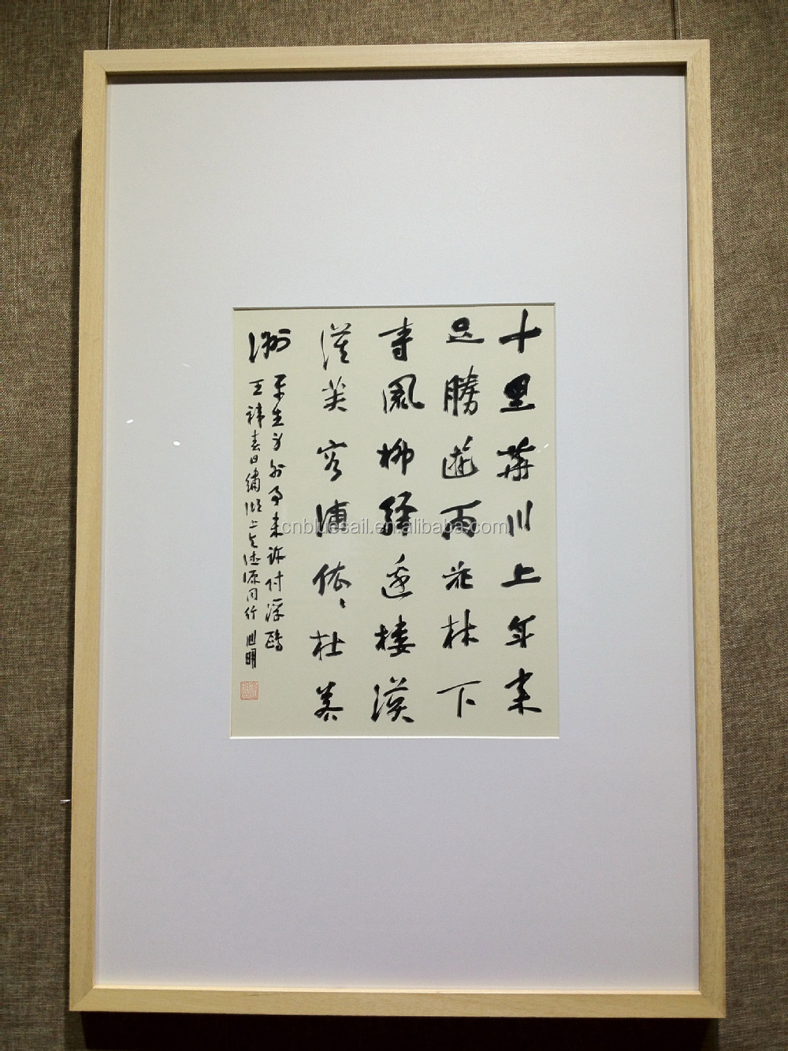

A. ĐỌC - HIỂU VĂN BĂN
I. Tìm hiểu chung
- Nhịp là những điểm ngắt hơi khi đọc một dòng thơ. Ngắt nhịp tạo ra sự hài hoà, đồng thời giúp hiểu đúng ý nghĩa của dòng thơ.
Trăm năm trong cõi người ta,
Chữ tài chữ mệnh khéo là ghét nhau.
Trải qua một cuộc bể dâu,
Những điều trông thấy mà đau đớn lòng.
Ví dụ
1. Một số yếu tố hình thức của bài thơ

Slide 8
HOẠT ĐỘNG KHÁM PHÁ KIẾN THỨC
A. ĐỌC - HIỂU VĂN BĂN
I. Tìm hiểu chung
Lục bát là thể thơ truyền thống của dân tộc Việt Nam, có sức sống mãnh liệt, mang đậm vẻ đẹp tâm hồn con người Việt Nam.
Số câu, số chữ mỗi dòng: Mỗi bài thơ ít nhất gồm hai dòng với số tiếng cố định: dòng sáu tiếng (dòng lục) và dòng tám tiếng (dòng bát).
2. Thơ lục bát

Slide 9
HOẠT ĐỘNG KHÁM PHÁ KIẾN THỨC
A. ĐỌC - HIỂU VĂN BĂN
I. Tìm hiểu chung
Gieo vần:
+ Gieo vần chân và vần lưng.
+ Tiếng thứ sáu của dòng lục gieo vần xuống tiếng thứ sáu của dòng bát, tiếng thứ tám của dòng bát gieo vần xuống tiếng thứ sáu của dòng lục tiếp theo
Ngắt nhịp: thường ngắt nhịp chẵn (mỗi nhịp hai tiếng)
2. Thơ lục bát

Slide 10


II. Văn bản À ơi tay mẹ (Bình Nguyên)
? Em đã lần nào nghe bà hoặc mẹ ru chưa?
Hãy chia sẻ cảm nhận của em về lời ru ấy.

Slide 11

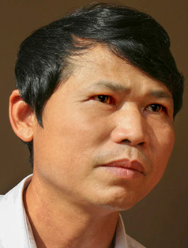
II. Văn bản À ơi tay mẹ (Bình Nguyên)
Tìm hiểu về tác giả Bình Nguyên
Qua tìm hiểu ở nhà,
nêu những hiểu biết
của em về tác giả
Bình Nguyên.

Slide 12
II. Văn bản À ơi tay mẹ (Bình Nguyên)
Tìm hiểu về tác giả Bình Nguyên
- Tên thật là Nguyễn Đăng Hào, sinh ngày 25 tháng 1 năm 1959.
- Quê quán xã Ninh Phúc, Tp Ninh Bình, tỉnh Ninh Bình.
- Ông vừa là nhà thơ vừa là Nghệ sĩ Nhiếp ảnh Việt Nam.
- Hiện nay tác giả Bình Nguyên đang làm Chủ tịch Hội Văn học Nghệ thuật Ninh Bình.
- Sự nghiệp: đã nhận tới hai giải “Thơ lục bát” (Giải A-2003; Giải Ba-2010) trên báo Văn Nghệ.

Slide 13
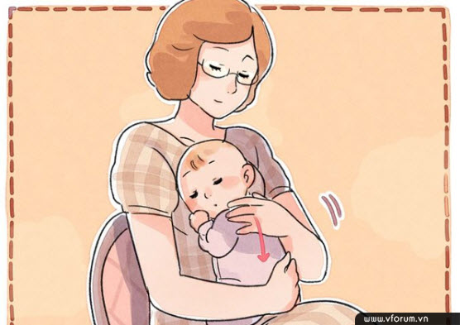
II. Văn bản À ơi tay mẹ (Bình Nguyên)
2. Tìm hiểu chung về bài thơ
a. Hoàn cảnh sáng tác :
2003, bài thơ được tác giả gửi dự thi Thơ lục bát trên báo Văn Nghệ

Slide 14
II. Văn bản À ơi tay mẹ (Bình Nguyên)
2. Tìm hiểu chung về bài thơ
Bàn tay mẹ chắn mưa sa
Bàn tay mẹ chặn bão qua mùa màng.
Vẫn bàn tay mẹ dịu dàng
À ơi này cái trăng vàng ngủ ngon
À ơi này cái trăng tròn
À ơi này cái trăng còn nằm nôi...
Bàn tay mẹ thức một đời
À ơi này cái mặt trời bé con...
Mai sau bể cạn non mòn
À ơi tay mẹ vẫn còn hát ru.
b. Hướng dẫn đọc và tìm hiểu chú thích bài thơ
Đọc giọng nhẹ nhàng, gợi cảm.
Tìm hiểu chú thích và giải thích từ khó
(SGK-Tr 38 - 39)

Slide 15

II. Văn bản À ơi tay mẹ (Bình Nguyên)
2. Tìm hiểu chung về bài thơ
* Nêu bố cục của bài thơ: bài thơ chia làm mấy khổ?
* Bài thơ viết về ai và viết về điều gì?

Slide 16
II. Văn bản À ơi tay mẹ (Bình Nguyên)
2. Tìm hiểu chung về bài thơ
Khổ 1: 2 dòng
c. Thể thơ và bố cục văn bản:
Bài thơ viết theo thể thơ lục bát, được chia làm 6 khổ:
Khổ 2,3,4: 4 dòng
Khổ 5: 2 dòng
Khổ 6: 4 dòng

Slide 17

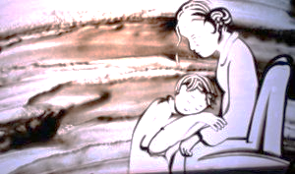
II. Văn bản À ơi tay mẹ (Bình Nguyên)
2. Tìm hiểu chung về bài thơ
d. Đề tài và chủ đề
Bài thơ về mẹ và về sự hi sinh của mẹ cho con

Slide 18

II. Văn bản À ơi tay mẹ (Bình Nguyên)
3. Phân tích văn bản
THẢO LUẬN
NHÓM
Đọc lại cả bài thơ.
Thảo luận theo nhóm thời gian 3 phút: Hoàn thành phiếu HT 01:
Nhiệm vụ
- Tìm hiểu vẻ đẹp của hình ảnh bàn tay mẹ.
Trả lời các câu hỏi
- Tìm hiểu ý nghĩa lời ru của mẹ
- Các biện pháp tu từ chính được sử dụng trong bài thơ.

Slide 19

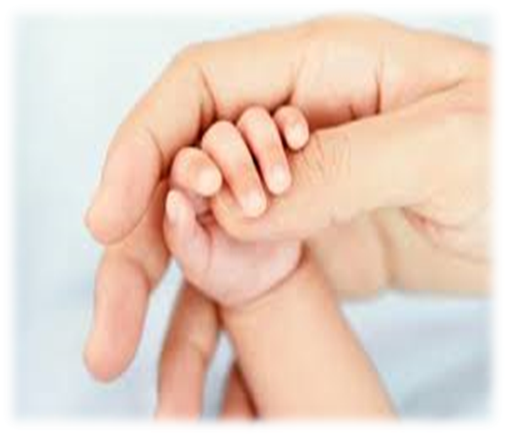
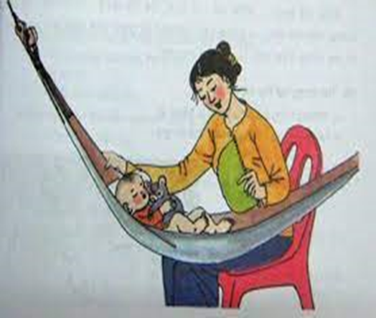
PHIẾU HỌC TẬP 01
Nhóm 1 + 2: Vẻ đẹp của bàn tay mẹ
1. Tìm các hình ảnh, chi tiết thể hiện “phép nhiệm mầu” của bàn tay mẹ. 2. Hình ảnh “bàn tay mẹ” trong bài thơ tượng trưng cho điều gì? 3. Nêu các biện pháp tu từ được sử dụng để khắc hoạ hình ảnh bàn tay mẹ.
Nhóm 3 + 4 Ý nghĩa lời ru của mẹ
4. Lời ru của mẹ hướng đến những ai, chứa đựng những mong muốn gì? 5. Qua lời ru của mẹ, em thấy người mẹ hiện lên mang những vẻ đẹp nào? 6. Nêu biện pháp nghệ thuật chính khắc hoạ lời ru của mẹ.

Slide 20


II. Văn bản À ơi tay mẹ (Bình Nguyên)
3. Phân tích văn bản
3. 1. Vẻ đẹp của hình ảnh đôi tay mẹ
+ "chắn mưa sa".
+ "chặn bão qua mùa màng".
→ Mẹ mạnh mẽ, kiên cường trước khó khăn, chông gai trong cuộc đời để bảo vệ con, cho con được hạnh phúc, bình yên.
→ Sức mạnh phi thường, bản năng của người làm mẹ.
Bàn tay mẹ trước giông bão cuộc đời

Slide 21

II. Văn bản À ơi tay mẹ (Bình Nguyên)
3. Phân tích văn bản
3. 1. Vẻ đẹp của hình ảnh đôi tay mẹ
+ "bàn tay mẹ dịu dàng".
+ gọi con là cái trăng vàng, cái trăng tròn, cái trăng còn nằm nôi, cái Mặt Trời bé con.
→ Trái ngược với vẻ cứng rắn khi đối mặt với cuộc đời, mẹ luôn dịu dàng, yêu thương con.
Bàn tay mẹ dịu dàng nuôi nấng con

Slide 22
II. Văn bản À ơi tay mẹ (Bình Nguyên)
3. Phân tích văn bản
3. 1. Vẻ đẹp của hình ảnh đôi tay mẹ
+ "thức một đời".
+ "mai sau bể cạn non mòn" vẫn còn hát ru.
+ "chắt chiu từ những dãi dầu".
→ Người mẹ vất vả, chắt chiu...nuôi nấng con. Mẹ nuôi con suốt một đời dù cho bất cứ điều gì xảy ra.
Bàn tay mẹ nhiệm màu, hi sinh vì con

Slide 23
II. Văn bản À ơi tay mẹ (Bình Nguyên)
3. Phân tích văn bản
3. 1. Vẻ đẹp của hình ảnh đôi tay mẹ
+ Điệp từ, điệp cấu trúc "Bàn tay mẹ", "À ơi này cái".
+ Ẩn dụ:
Bàn tay mẹ - người mẹ.
Cái trăng, cái Mặt Trời - người con.
+ Lối thơ, nhịp thơ như lời hát ru.
→ Tác dụng:
+ Tăng sức gợi hình, gợi cảm cho sự diễn đạt.
+ Thể hiện tình cảm của mẹ đối với đứa con nhỏ của mình.
Nghệ thuật

Slide 24
3. Phân tích văn bản
3. 1. Vẻ đẹp của hình ảnh đôi tay mẹ
3.2. Ý nghĩa lời ru của mẹ
+ Nghĩ cho đứa con yếu ớt, nhớ nhung mẹ:
"mềm ngọn gió thu", "tan đám sương mù lá cây" → xua tan đi cái rét mướt, lạnh lẽo của thời tiết. → Sự ấm áp đến từ lời ru, từ trái tim người mẹ.
"cái khuyết tròn đầy", "cái thương cái nhớ" → thương cho đứa con còn nhỏ, chưa phát triển đầy đủ, thương con khi phải xa mẹ.
+ Nghĩ cho mẹ, cho bà: "sóng lặng bãi bồi", "mưa không dột chỗ bà ngồi khâu".
+ Nghĩ cho cả mọi người, cho cuộc đời: "cho đời nín đau".
Mẹ lo nghĩ cho tất cả mọi người

Slide 25
3. Phân tích văn bản
3. 1. Vẻ đẹp của hình ảnh đôi tay mẹ
3.2. Ý nghĩa lời ru của mẹ
Mẹ vì mọi người mà quên mất bản thân mình
"À ơi...Mẹ chẳng một câu ru mình".
→ Đức hi sinh cao cả, thiêng liêng của người mẹ.

Slide 26
3. Phân tích văn bản
3. 1. Vẻ đẹp của hình ảnh đôi tay mẹ
3.2. Ý nghĩa lời ru của mẹ
+ Điệp cấu trúc: "Ru cho".
+ Cụm từ "à ơi" được lặp lại nhiều lần.
→Giúp bài thơ mang âm điệu như lời ru, thể hiện tình cảm chan chứa của mẹ dành cho con.
+ Ẩn dụ "cái khuyết tròn đầy".
+ Nhân hóa "đời nín cái đau".
Nghệ thuật

Slide 27
3. Phân tích văn bản
3. 1. Vẻ đẹp của hình ảnh đôi tay mẹ
3.2. Ý nghĩa lời ru của mẹ
+ Nhịp thơ như lời hát, uyển chuyển, sâu lắng.
→ Tác dụng
+ Tăng sức gợi hình, gợi cảm cho sự diễn đạt.
+ Thể hiện sự hi sinh cao cả của mẹ không chỉ với con mà là với người thân, với cả cộng đồng.
Nghệ thuật

Slide 28
II. Văn bản À ơi tay mẹ (Bình Nguyên)
4. Tổng kết
2. Nội dung
À ơi tay mẹ là bài thơ bày tỏ tình cảm của người mẹ với đứa con nhỏ bé của mình. Qua hình ảnh đôi bàn tay và những lời ru, bài thơ đã khắc họa thành công một người mẹ Việt Nam điển hình: vất vả, chắt chiu, yêu thương, hi sinh...đến quên mình.
1. Nghệ thuật
- Thể thơ lục bát nhịp nhàng như lối hát ru con.
- Phối hợp hài hòa các biện pháp tu từ: ẩn dụ, điệp từ, điệp cấu trúc.

Slide 29
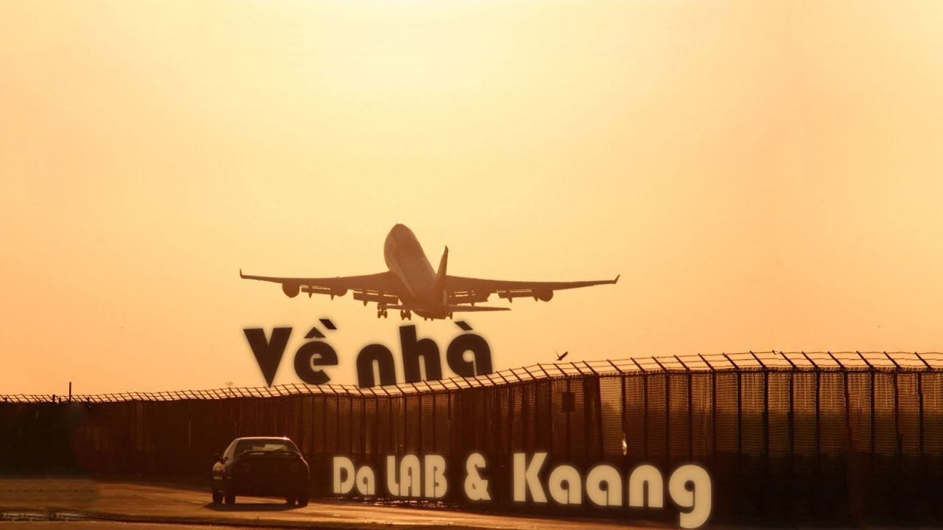
III. Văn bản Về thăm mẹ (Đinh Nam Khương)
? Hãy tưởng tượng em đang trên đường trở về nhà để gặp lại người thân sau một chuyến đi xa. Cảm xúc, suy nghĩ trong em lúc đó như thế nào??

Slide 30

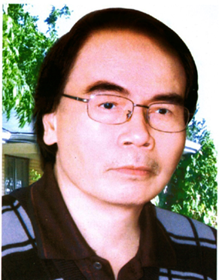
III. Văn bản Về thăm mẹ (Đinh Nam Khương)
Tìm hiểu về tác giả Đinh Nam Khương
Qua tìm hiểu ở nhà,
nêu những hiểu biết
của em về tác giả
Đinh Nam Khương

Slide 31
III. Văn bản Về thăm mẹ (Đinh Nam Khương)
Tìm hiểu về tác giả Đinh Nam Khương
- Tác giả Đinh Nam Khương (1949 - 2018)
- Quê quán: Thôn Đục Khuê, xã Hương Sơn, huyện Mỹ Đức, Hà Nội.
- Chức danh: Từng là phó chủ tịch Hội Đông y Mỹ Đức, Hà Nội; Hội viên Hội Nhà văn Việt Nam.
- Giải thưởng:
+ Giải A cuộc thi thơ 1981 - 1982 - Báo Văn nghệ.
+ Tặng thưởng bài thơ hay nhất 1992 - Báo Văn nghệ Quân đội.
+ Tặng thưởng chùm thơ hay nhất 2001 - Báo Văn nghệ.
+ Giải B cuộc thi thơ Lục bát 2002 - 2003.

Slide 32
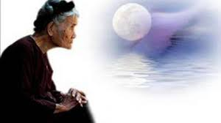

III. Văn bản Về thăm mẹ (Đinh Nam Khương)
2. Tìm hiểu chung về bài thơ
a. Xuất xứ:
Trích Mẹ (Tuyển thơ) - 2002.

Slide 33

III. Văn bản Về thăm mẹ (Đinh Nam Khương)
2. Tìm hiểu chung về bài thơ
Con về thăm mẹ chiều đông
Bếp chưa lên khói mẹ không có nhà
Mình con thơ thẩn vào ra
Trời đang yên vậy bỗng oà mưa rơi
Chum tương mẹ đã đậy rồi
Nón mê xưa đứng nay ngồi dầm mưa
Áo tơi qua buổi cày bừa
Giờ còn lủn củn khoác hờ người rơm
Đàn gà mới nở vàng ươm
Vào ra quanh một cái nơm hỏng vành
Bất ngờ rụng ở trên cành
Trái na cuối vụ mẹ dành phần con
Nghẹn ngào thương mẹ nhiều hơn
Rưng rưng từ chuyện giản đơn thường ngày.
b. Hướng dẫn đọc và tìm hiểu chú thích bài thơ
Đọc giọng nhẹ nhàng, gợi cảm.
Tìm hiểu chú thích và giải thích từ khó
(SGK-Tr 40)

Slide 34
III. Văn bản Về thăm mẹ (Đinh Nam Khương)
2. Tìm hiểu chung về bài thơ
* Nêu bố cục của bài thơ: bài thơ chia làm mấy khổ?
*Bài thơ là lời của ai và viết về điều gì?

Slide 35
III. Văn bản Về thăm mẹ (Đinh Nam Khương)
2. Tìm hiểu chung về bài thơ
Khổ 1: 4 câu đầu
c. Thể thơ và bố cục văn bản:
Bài thơ viết theo thể thơ lục bát, được chia làm 4 khổ:
Khổ 2: 4 câu tiếp
Khổ 3: 4 câu tiếp
Khổ 4: 2 câu cuối

Slide 36
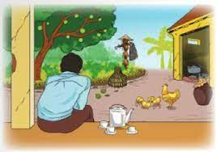
III. Văn bản Về thăm mẹ (Đinh Nam Khương)
2. Tìm hiểu chung về bài thơ
d. Đề tài và chủ đề
Bài thơ là tâm sự của người con xa ngày về thăm mẹ.

Slide 37
III. Văn bản Về thăm mẹ (Đinh Nam Khương)
3. Phân tích văn bản
Đọc lại cả bài thơ.
THẢO LUẬN
NHÓM
Thảo luận theo nhóm thời gian 3 phút: Hoàn thành phiếu HT 02:
Nhiệm vụ
Tìm hiểu vẻ đẹp của hinh ảnh người mẹ
Trả lời các câu hỏi
Tìm hiểu tình cảm của con dành cho mẹ.
Các biện pháp tu từ chính được sử dụng trong bài thơ.

Slide 38
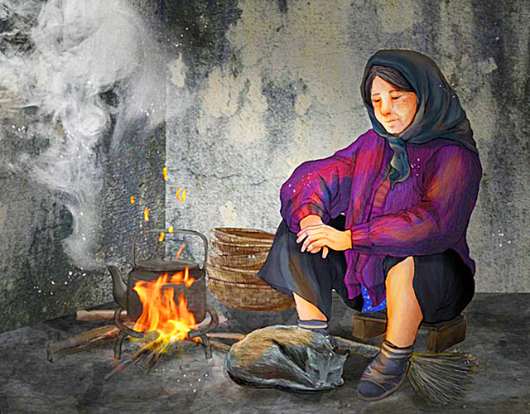
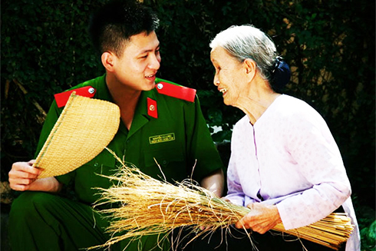
PHIẾU HỌC TẬP 02
Nhóm 1 + 2: Vẻ đẹp hình ảnh người mẹ
a. Cảnh vật quanh ngôi nhà của người mẹ hiện lên với những hình ảnh nào? b. Những sự vật đó có đặc điểm chung nào? Gợi lên cuộc sống của mẹ và vẻ đẹp gì trong tâm hồn người mẹ? c. Nêu các biện pháp tu từ được sử dụng để khắc hoạ hình ảnh bàn tay mẹ.
Nhóm 3 + 4 Tình cảm của người con đối với mẹ
a) Tìm những từ ngữ miêu tả dáng hình, cảm xúc của người con khi về thăm mẹ? b) Qua những từ ngữ đó, em thấy tình cảm của người con dành cho mẹ như thế nào? c) Nêu các biện pháp tu từ được sử dụng để miêu tả tình cảm, cảm xúc của người con.

Slide 39
3. Phân tích văn bản
3. 1. Hình ảnh người mẹ thương con
"bếp chưa lên khói, mẹ không có nhà". → Thể hiện sự tần tảo, đảm đang. → Mang những đặc điểm điển hình của người mẹ, người phụ nữ Việt Nam.
Hình ảnh mẹ gắn liền với bếp lửa:

Slide 40

3. Phân tích văn bản
3. 1. Hình ảnh người mẹ thương con
+ chum tương đã đậy.
+ áo tơi lủn củn.
+ nón mê ngồi dầm mưa.
+ đàn gà, cái nơm hỏng vành.
→ Tất cả các sự vật đều gần gũi, có vẻ cũ kĩ, xấu xí, không trọn vẹn. → Sự vất vả, tích cóp, tiết kiệm của người mẹ để nuôi con khôn lớn. → Tình yêu của mẹ đối với con trọn vẹn.
Tình yêu thương của mẹ gắn với những sự vật gần gũi đời thường:

Slide 41
3. Phân tích văn bản
3. 1. Hình ảnh người mẹ thương con
"Trái na cuối vụ mẹ dành phần con." → Chỉ là một trái na nhưng thể hiện rõ nét nhất sự yêu thương của mẹ: trái na đã đến cuối vụ mà mẹ không nỡ hái, vẫn chờ con về để cho con.
➩ Người mẹ tần tảo, vất vả, tiết kiệm, hi sinh để lo cho con ăn học trưởng thành mà quên bản thân mình.
Tình thương của mẹ kết lại bởi hình ảnh:

Slide 42
3. Phân tích văn bản
3. 1. Hình ảnh người mẹ thương con
+ Ẩn dụ "nón mê", "áo tơi" → Hình ảnh người mẹ.
+ Liệt kê: chum tương, nón mê, áo tơi,...
+ Hình ảnh, từ ngữ giản dị, gần gũi, quen thuộc.
Nghệ thuật:

Slide 43

3. Phân tích văn bản
3.2. Tình cảm của người con với mẹ
Hoàn cảnh:
"Con về thăm mẹ chiều đông".

Slide 44
3. Phân tích văn bản
3.2. Tình cảm của người con với mẹ
Dáng hình: "thơ thẩn vào ra" → Khi ở nhà một mình, ngắm nhìn những cảnh vật xung quanh, con ngờ ngợ một cảm giác bâng khuâng, tha thẩn, mang nét buồn, nét thương.
Biểu hiện:

Slide 45
3. Phân tích văn bản
3.2. Tình cảm của người con với mẹ
+ Cảm xúc:
- Từ láy: "nghẹn ngào", "rưng rưng".
"nghẹn ngào" → cố kìm nén, cảm động không nói nên lời.
"rưng rưng" → không thể kìm nén, nước mắt chỉ trực chờ rơi.
Người con nghẹn ngào, rưng rưng vì:
Biểu hiện:

Slide 46
3. Phân tích văn bản
3.2. Tình cảm của người con với mẹ
++ Cảm nhận được tình yêu thương của mẹ và thấy thương mẹ nhiều hơn.
++ Thấy được sự tảo tần, vất vả của mẹ khi mọi thứ trong nhà đều do mẹ vun vén, khi nhìn thấy chiếc nón mê tàn, cái áo tơi lủn củn...
Biểu hiện:

Slide 47
3. Phân tích văn bản
3.2. Tình cảm của người con với mẹ
- Chi tiết "Trời đang yên vậy bỗng òa mưa rơi" → Đây là một hình ảnh đa nghĩa: bên cạnh việc khắc họa khung cảnh thực thì còn có thể là cảm xúc nhân vật: òa khóc (trong lòng hoặc khóc thành tiếng). Trong trường hợp này thì "nghẹn ngào", "rưng rưng" có thể để chỉ tiếng nấc sau khi đã bình tâm trở lại.
- Dấu ba chấm cuối câu. → Thể hiện sự lắng đọng, trầm ngâm, nghẹn ngào không thành lời. Có rất nhiều điều muốn nói nhưng không thể nói ra. → Tạo khoảng lặng, dư âm trong lòng độc giả.
Biểu hiện:

Slide 48
III. Văn bản Về thăm mẹ (Đinh Nam Khương)
Về thăm mẹ là bài thơ thể hiện tình cảm của người con xa nhà trong một lần về thăm mẹ mình. Mặc dù mẹ không ở nhà nhưng hình ảnh mẹ hiện hữu trong từng sự vật thân thuộc xung quanh. Mỗi cảnh, mỗi vật đều biểu hiện sự vất vả, sự tần tảo, hi sinh và đặc biệt là tình thương yêu của mẹ dành cho con.
4.1. Nội dung
4. Tổng kết
Thể thơ lục bát nhịp nhàng, biểu cảm.
4.2. Nghệ thuật
Kết hợp thành công các biện pháp tu từ: ẩn dụ, liệt kê.

Slide 49


NHIỆM VỤ 1
Sau khi học xong 02 bài thơ, em có rút ra bài học gì về cách ứng xử của con cái với cha mẹ?
Bản thân em đã làm được những việc gì mỗi ngày để giúp đỡ cha mẹ?

Slide 50

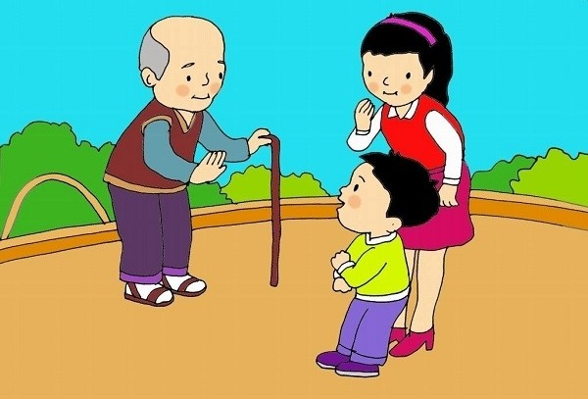
- Con cái cần hiểu được công lao to lớn, sự hi sinh vất vả của cha mẹ.
- Con cái cần phải biết ngoan ngoãn, nghe lời, tích cực giúp đỡ cha mẹ từ những công việc nhỏ tuỳ theo khả năng của mình; cố gắng học tập chăm ngoan để cha mẹ vui lòng.

Slide 51
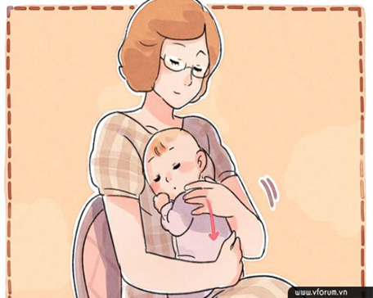
NHIỆM VỤ 2: VỀ NHÀ
Lựa chon một trong hai nhiệm vụ sau
Nhiệm vụ 1 | Nhiệm vụ 2
+ Vẽ tranh theo chủ đề: Cảm nhận vẻ đẹp của người mẹ trong 1 trong 2 bài thơ thơ À ơi tay mẹ hoặc Về thăm mẹ và vẽ minh hoạ. | + Diễn tả nội dung bài thơ bằng lời văn: Miêu tả cảnh người mẹ ru con (bài thơ À ơi tay mẹ) hoặc cảnh người con về thăm ngôi nhà của mẹ (bài thơ Về thăm mẹ) bằng lời văn..
 | Ví dụ: Vào một chiều mùa đông, tôi trở về thăm nhà của mình sau những ngày học tập nơi xa. Về đến nhà tôi không thấy khói từ bếp, có lẽ mẹ tôi vắng nhà. Tôi bèn ngồi thơ thẩn trước hiên nhà đi ra đi vào ngóng mẹ về. Chợt trời đổ mưa lớn. Cạnh hiện nhà, chum nước mẹ đã đậy. Mưa rơi làm ướt cái nón mê, ướt cả Đcái áo tơi ngắn của mẹ khoác hờ người rơm.

Slide 52
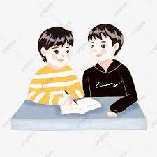

B. THỰC HÀNH TIẾNG VIỆT
I. Tìm hiểu về biện pháp tu từ ẩn dụ
Dựa vào phần Kiến thức ngữ văn cho biết:
+ Thế nào là biện pháp tu từ?
+ Trong chương trình Tiếng Việt bậc Tiểu học, em đã được làm quen với những biện pháp tu từ nào?
+ Nêu khái niệm về biện pháp tu từ ẩn dụ trong SGK? Có thể lấy ví dụ minh hoạ.

Slide 53
B. THỰC HÀNH TIẾNG VIỆT
I. Tìm hiểu về biện pháp tu từ ẩn dụ
Khái niệm: Là việc sử dụng ngôn ngữ theo một cách đặc biệt (về ngữ âm, từ vựng, ngữ pháp, văn bản) làm cho lời văn hay hơn, đẹp hơn, nhằm tăng sức gợi hình, gợi cảm trong diễn đạt và tạo ấn tượng với người đọc.
1. Biện pháp tu từ:
Ví dụ: so sánh, nhân hoá, liệt kê, phép điệp, tương phản – đối lập,…

Slide 54
B. THỰC HÀNH TIẾNG VIỆT
I. Tìm hiểu về biện pháp tu từ ẩn dụ
Khái niệm: Ẩn dụ (so sánh ngầm) là biện pháp tu từ, theo đó, sự vật, hiện tượng này được gọi bằng tên của sự vật, hiện tượng khác có nét tương đồng với nó nhằm tăng sức gợi hình, gợi cảm cho sự diễn đạt.
2. Biện pháp ẩn dụ:
Ví dụ:
Về thăm nhà Bác làng Sen
Có hàng râm bụt thắp lên lửa hồng
➔ Ẩn dụ qua cụm từ “thắp lên lửa hồng” : chỉ hàng hoa râm bụt trước cửa nhà Bác ra hoa và nở hoa màu đỏ rất nhiều.
Hình ảnh ẩn dụ giúp cho 2 câu thơ thêm sinh động, gợi hình gợi cảm hơn.

Slide 55

2. Các kiểu ẩn dụ
Các kiểu ẩn dụ | Ví dụ
1. Ẩn dụ phẩm chất | “Người cha mái tóc bạc đốt lửa cho anh nằm”
2. Ẩn dụ hình thức | “Về thăm nhà Bác Làng Sen Có hàng râm bụt thắp lên lửa hồng”
3. Ẩn dụ cách thức | “Ăn quả nhớ kẻ trồng cây”
4. Ẩn dụ chuyển đổi cảm giác | “Trời nắng giòn tan”

Slide 56

II. Thực hành bài tập Tiếng Việt
1. Tìm từ láy trong những câu thơ dưới đây. Chỉ ra nghĩa và tác dụng của chúng đối với việc thể hiện nội dung mà tác giả muốn biểu đạt.
Chia lớp thành 4 nhóm học tập
Thảo luận nhóm, thời gian 3 phút: Hoàn thành phiếu HT 03.

Slide 57
II. Thực hành bài tập Tiếng Việt
PHIẾU HỌC TẬP 03: THỰC HÀNH TIẾNG VIỆT Bài tập 1,2,3,4 trong Sách giáo khoa trang 41- 42
Bài tập 1 | Bài tập 2 | Bài tập 3 | Bài tập 4
Nhóm 1 | Nhóm 2 | Nhóm 3 | Cá nhân

Slide 58
II. Thực hành bài tập Tiếng Việt
1. Tìm từ láy trong những câu thơ dưới đây. Chỉ ra nghĩa và tác dụng của chúng đối với việc thể hiện nội dung mà tác giả muốn biểu đạt.
a) Bàn tay mang phép nhiệm mầu Chắt chiu từ những dãi dầu đầy thôi. (Bình Nguyên) | b) Nghẹn ngào thương mẹ nhiều hơn... (Đinh Nam Khương)
- Tác dụng: + Làm hình ảnh thơ sinh động, hấp dẫn. + Thể hiện sự vất vả, dành dụm, chăm chút. | - Tác dụng: + Làm hình ảnh thơ trở nên sinh động, hấp dẫn. + Thể hiện tình cảm yêu thương dâng trào của người con với mẹ của mình.

Slide 59
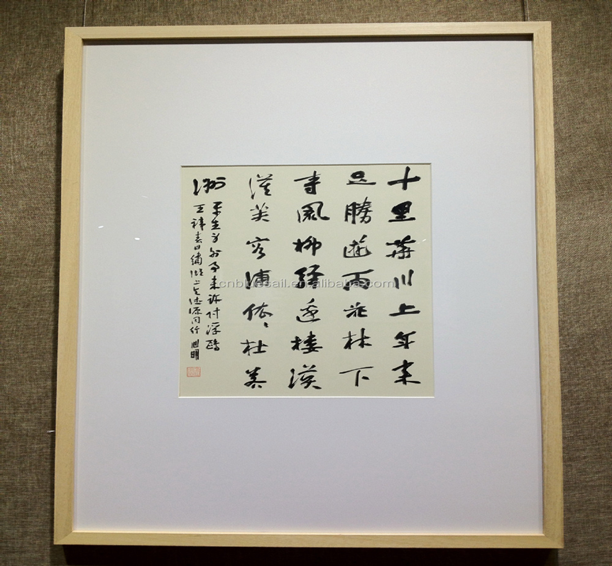
II. Thực hành bài tập Tiếng Việt
2. Tìm ẩn dụ trong những câu thơ dưới đây. Nêu tác dụng của các ẩn dụ đó đối với việc miêu tả sự vật và biểu cảm.
- Ẩn dụ trong bài thơ: cái trăng vàng/ cái trăng tròn/ cái trăng còn nằm nôi/ cái Mặt Trời bé con → chỉ người con.
- Tác dụng:
+ Làm hình ảnh thơ trở nên sinh động, hấp dẫn.
+ Thể hiện tình cảm yêu thương vô bờ của người mẹ với con: với mẹ, con là trăng, là Mặt Trời, là điều quan trọng nhất.
Vẫn bàn tay mẹ dịu dàng
À ơi này cái trăng vàng ngủ ngon
À ơi này cái trăng tròn
À ơi này cái trăng còn nằm nôi...
[...]
À ơi này cái Mặt Trời bé con...
(Bình Nguyên)

Slide 60
3. Trong cụm từ và các câu tục ngữ (in đậm) dưới đây, biện pháp ẩn dụ được xây dựng trên cở sở so sánh ngầm giữa những sự vật, sự việc nào?
a) Ru cho cái khuyết tròn đầy Cái thương cái nhớ nặng ngày xa nhau. (Bình Nguyên) | b) Ăn quả nhớ kẻ trồng cây. (Tục ngữ) | c) Gần mực thì đen, gần đèn thì sáng. (Tục ngữ)
- Cơ sở: cái khuyết tròn đầy tương đồng với đứa con còn nhỏ, chưa phát triển toàn diện. | - Cơ sở: + Ăn quả tương đồng với sự hưởng thụ thành quả lao động. + Kẻ trồng cây tương đồng phẩm chất với những người lao động tạo ra thành quả. | - Cơ sở: + mực - đen tương đồng với cái tối tăm, cái xấu (tương đồng về phẩm chất); + đèn - rạng tương đồng với cái sáng sủa, cái tốt, cái hay, cái tiến bộ (tương đồng về phẩm chất);

Slide 61
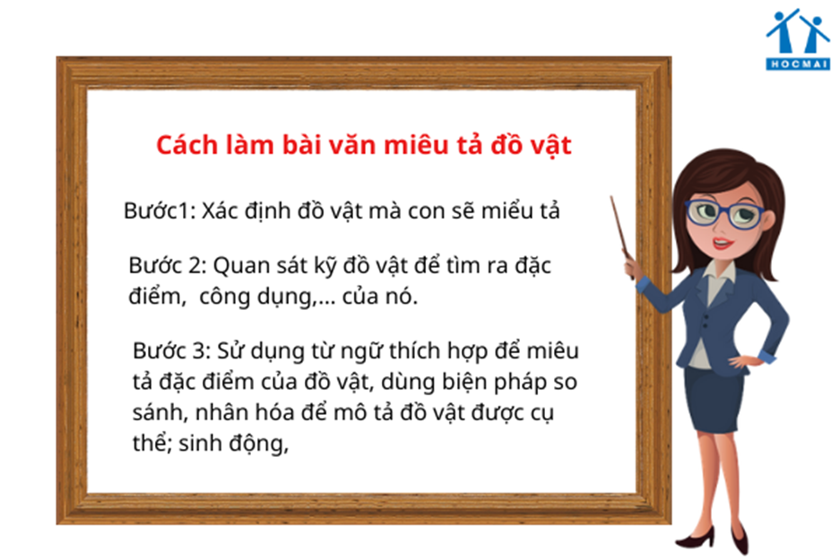
4. Viết một đoạn văn ngắn (khoảng 4 - 5 dòng) về chủ đề tình cảm gia đình, trong đó sử dụng ít nhất một ẩn dụ.
Bài tập 4/Tr 42: Viết một đoạn văn ngắn (khoảng 4 - 5 dòng) về chủ đề tình cảm gia đình, trong đó sử dụng ít nhất một ẩn dụ.

Slide 62
4. Viết một đoạn văn ngắn (khoảng 4 - 5 dòng) về chủ đề tình cảm gia đình, trong đó sử dụng ít nhất một ẩn dụ.
Gợi ý:
Không ai khác, bố chính là thần tượng của tôi. Bố tôi vốn không phải một người hoa mĩ nên thật hiếm gặp những lần bố nói lời yêu thương ngọt ngào. Tình cảm ấy bố đặt cả vào trong những hành động chăm sóc sớm chiều dành cho các con. Bố tôi chưa một lần dạy dỗ chúng tôi bằng roi vọt mà luôn dùng ngôn từ. Người thợ hoàn kim ấy rèn giũa cho những viên ngọc thô như chúng tôi biết đâu là phải trái, đúng sai để trở nên sáng hơn, đẹp hơn mỗi ngày. Bố không chỉ dạy chúng tôi tri thức, bố dạy chúng tôi cả cách làm người.
- Ẩn dụ:
+ người thợ hoàn kim ấy - bố tôi.
+ sáng hơn, đẹp hơn - sự trưởng thành, phát triển và hoàn thiện bản thân.

Slide 63

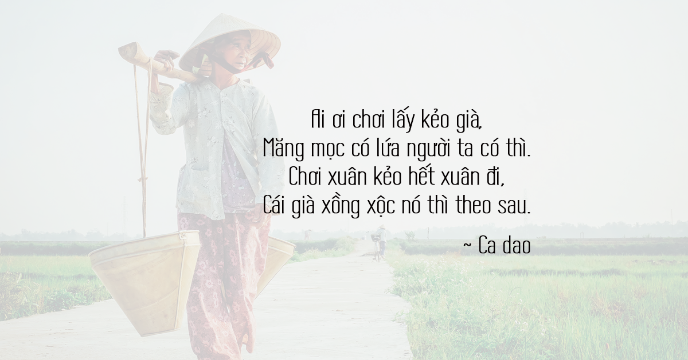
C. THỰC HÀNH ĐỌC HIỂU
VĂN BẢN: CA DAO VIỆT NAM

Slide 64


VĂN BẢN: CA DAO VIỆT NAM
Em hãy đọc một
bài thơ hoặc hát
một bài hát về tình
cảm gia đình.

Slide 65

Mỗi người trong chúng ta đều có một nơi gọi gia đình, nơi ấy dù đơn sơ giản dị vẫn mang đến cho những người con như chúng ta nguồn sức mạnh to lớn, nơi nghỉ ngơi hay niềm an ủi động viên, nơi nuôi ta lớn lên hay nơi sản sinh ra nguồn động lực để học tập, làm việc. Cũng vì tầm quan trọng ấy mà tình cảm gia đình xuất hiện rất sớm, từ lời ru ầu ơ của bà của mẹ, trong điệu hò điệu lí hay trong ca dao dân ca. Chính nhờ lớn lên trong tình yêu gia đình, tình cảm ấy như mạch chảy xuyên suốt, mạnh mẽ mà tiết học hôm nay các em sẽ tìm hiểu những câu ca dao về tình cảm gia đình.

Slide 66


C. THỰC HÀNH ĐỌC –HIỂU
I . Tìm hiểu chung về ca dao
Dựa vào phần chuẩn bị, em hãy nêu những hiểu biết của em về thể loại ca dao (định nghĩa, đặc điểm hình thức, đặc điểm nội dung)?

Slide 67

C. THỰC HÀNH ĐỌC –HIỂU
I . Tìm hiểu chung về ca dao
*Định nghĩa:
Ca dao là một hình thức thơ ca dân gian truyền thống lâu đời của dân tộc Việt Nam.

Slide 68
C. THỰC HÀNH ĐỌC –HIỂU
I . Tìm hiểu chung về ca dao
+ Ca dao sử dụng nhiều thể thơ, trong đó nhiều bài viết theo thể lục bát. Mỗi bài ca dao ít nhất có hai dòng.
+ Thường sử dụng nhiều biện pháp tu từ, phép lặp hình ảnh, từ ngữ; lời ca dao thường ngắn gọn, dễ thuộc, dễ nhớ (2- 4 dòng)
* Đặc điểm hình thức:

Slide 69
C. THỰC HÀNH ĐỌC –HIỂU
I . Tìm hiểu chung về ca dao
Chủ yếu phản ánh tâm tư, tình cảm trong tâm hồn của con người (tình cảm gia đình, tình yêu quê hương, đất nước, tình yêu nam nữ, tình bạn, tình vợ chồng, than thân trách phận...). Tình cảm gia đình là 1 trong những chủ đề góp phần thể hiện đời sống tâm hồn, tình cảm của người Việt Nam
*Đặc điểm nội dung:

Slide 70
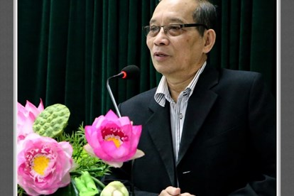
II. Đọc – hiểu văn bản Ca dao Việt Nam
1. Đọc văn bản.
2. Chú thích (SGK).
Theo em cần đọc văn bản với giọng như thế nào?
+ Giọng dịu nhẹ, chậm êm, tha thiết, tình cảm
+ Chú ý nhịp 4/4 hoặc 2/2/2/2

Slide 71

II. Đọc – hiểu văn bản Ca dao Việt Nam
Đọc lại 03 bài ca dao trong SGK và cho biết:
? Ba bài ca dao này đề cập đến những tình cảm gia đình nào và viết theo thể thơ nào?

Slide 72
II. Đọc – hiểu văn bản Ca dao Việt Nam
3. Thể thơ.
Bài 1: Công lao cha mẹ bao la rộng lớn
4. Nội dung khái quát:
Bài 2: Lòng biết ơn, nhớ về quê hương cội nguồn của mình
Bài 3: Tình cảm anh em ruột thịt

Slide 73
II. Đọc – hiểu văn bản Ca dao Việt Nam
5. Phân tích
Chia lớp thành 4 nhóm học tập
Các nhóm hoàn thành phiếu học tập 04
Thời gian hoàn thành nhiệm vụ 5 phút

Slide 74
5. Phân tích
PHIẾU HỌC TẬP 04
TÌM HIỂU VĂN BẢN CA DAO VIỆT NAM
Nhóm/bài | Nhóm 1: Bài ca dao 1 (Tr 42) | Nhóm 2: Bài ca dao 2 (Tr 43) | Nhóm 3, 4: Bài ca dao 3 (Tr 43)
1). Nội dung chính | ……………… | ……………. | …………….
2). Chỉ ra và nêu tác dụng của biện pháp so sánh trong bài ca dao | ……………… | …………….. | …………….
3). Sưu tầm thêm các bài ca dao cùng nội dung. | ……………... | …………… | ……………..
4). Vẽ tranh minh hoạ (nhiệm vụ về nhà)

Slide 75

5. Phân tích
* Hình ảnh
+ Núi ngất trời là núi cao chọc trời, cao ngất đến 9 tầng mây xanh.
+ Nước ở ngoài biển Đông thì bao la, mênh mông không kể xiết.
Ca ngợi công lao to lớn không thể đo đếm của cha mẹ
a) Bài 1:
Công cha như núi ngất trời,
Nghĩa mẹ như nước ở ngoài Biển Đông.
Núi cao biển rộng mênh mông,
Cù lao chín chữ ghi lòng con ơi!

Slide 76
5. Phân tích
* Nghệ thuật:
+ Phép so sánh, đối xứng đặc sắc:
Công cha – như – núi ngất trời
Nghĩa mẹ -như – nước biển Đông
→Hình ảnh so sánh cụ thể, phù hợp: lấy cái to lớn mênh mông, vô tận để so sánh với công lao cha mẹ. Chỉ có những hình ảnh to lớn vĩ đại ấy mới diễn tả hết công lao tình cảm to lớn của cha mẹ đối với con
a) Bài 1:
Công cha như núi ngất trời,
Nghĩa mẹ như nước ở ngoài Biển Đông.
Núi cao biển rộng mênh mông,
Cù lao chín chữ ghi lòng con ơi!

Slide 77
5. Phân tích
→Tác dụng của biện pháp so sánh:
+ + Tăng sức gợi tả gợi cảm cho câu ca dao.
+ + Nhấn mạnh sự hy sinh lớn lao của cha mẹ dành cho con cái, tình yêu bao la.
a) Bài 1:
Công cha như núi ngất trời,
Nghĩa mẹ như nước ở ngoài Biển Đông.
Núi cao biển rộng mênh mông,
Cù lao chín chữ ghi lòng con ơi!

Slide 78
5. Phân tích
* Hai câu cuối:
+ Cù lao chín chữ: Là những công lao to lớn khó nhọc của cha mẹ đối với con cái như sinh đẻ, nuôi nấng, dậy bảo…
+ Giọng điệu tôn kính, nhắn nhủ, tâm tình: Phải biết ơn, hiếu thảo và đền đáp công cha nghĩa mẹ.
a) Bài 1:
Công cha như núi ngất trời,
Nghĩa mẹ như nước ở ngoài Biển Đông.
Núi cao biển rộng mênh mông,
Cù lao chín chữ ghi lòng con ơi!

Slide 79
5. Phân tích
Tóm lại
Tóm lại: Bài ca dao 1 dùng lối ví quen thuộc của ca dao để biểu hiện công cha, nghĩa mẹ, lấy cái to lớn mênh mông, vĩnh hằng của tự nhiên làm hình ảnh so sánh. Những hình ảnh ấy lại được miêu tả bổ sung bằng những định ngữ chỉ mức độ (núi ngất trời, núi cao, biển rộng…). Chỉ những hình ảnh to lớn, cao rộng không cùng, vĩnh hằng ấy mới diễn tả với công ơn, sinh thành, nuôi dưỡng của cha mẹ. Núi ngất trời, biển rộng… không thể nào đo đếm được cũng như công cha, nghĩa mẹ đối với con cái.

Slide 80
5. Phân tích
- Con người có cố, có ông: nhờ có tổ tiên, ông bà mới có cha mẹ, con cháu.
- Cây có cội có gốc, sông có nguồn: Cây có gốc thì mới bén rễ phát triển thành một cái cây xanh tốt; sông có nước từ suối nguồn chảy ra thì mới có nước.
b) Bài 2:
Con người có cố, có ông,
Như cây có cội, như sông có nguồn.

Slide 81
5. Phân tích
- Chữ "có" được điệp lại bốn lần khẳng định một chân lí, một sự thật hiển nhiên về nguồn gốc của mọi sự thật, nhắc nhở chúng ta rằng đi đâu đi xa cách mấy chăng nữa thì hãy nhớ về nguồn gốc của mình, phải ghi nhớ công lao của tổ tiên, cha ông.
b) Bài 2:
Con người có cố, có ông,
Như cây có cội, như sông có nguồn.

Slide 82
5. Phân tích
- Nghệ thuật so sánh:
Con người có tổ tiên, quê hương – giống như- cây có cội, sông có nguồn
→Tác dụng:
+ Tăng sức gợi tả gợi cảm cho câu ca dao.
+ Nhấn mạnh mỗi con người đều có cội nguồn, phải biết ơn và trân trọng.
b) Bài 2:
Con người có cố, có ông,
Như cây có cội, như sông có nguồn.

Slide 83
5. Phân tích
Tóm lại: Bài ca dao 2 nhắn nhủ con cháu phải biết ghi nhớ công lao của tổ tiên, cha mẹ ông bà. Phải biết chung thủy hiếu thuận không được vong ơn bội nghĩa.
b) Bài 2:
Con người có cố, có ông,
Như cây có cội, như sông có nguồn.

Slide 84
5. Phân tích
- Đây có thể là lời người trên nói với con cháu.
hoặc lời của anh em nói với nhau.
→Tiếng hát về tình cảm gắn bó của anh em trong gia đình:
+ Nào phải người xa.
+ Cùng chung bác mẹ.
+ Một nhà cùng thân.
-> Các từ ngữ chỉ sự gắn kết thống nhất: Anh em tuy hai nhưng lại là một: cùng một cha mẹ sinh ra, cùng chung sống, sướng khổ có nhau trong một nhà.
c) Bài 3:
Anh em nào phải người xa,
Cùng chung bác mẹ, một nhà cùng thân.
Yêu nhau như thể tay chân,
Anh em hòa thuận, hai thân vui vầy.

Slide 85
5. Phân tích
- Nghệ thuật so sánh:
Sự gắn bó của nh em một nhà – giống như – sự gắn bó giữa tay với chân (các bộ phận trên cùng một cơ thể, không thể tách rời)
→Tác dụng:
+ Tăng sức gợi tả gợi cảm cho câu ca dao.
+ Hình ảnh so sánh diễn tả tình cảm gắn bó thiêng liêng, không thể tách rời của tình anh em.
- Anh em… hai thân vui vầy.
-> Nhắn nhủ anh em phải biết đoàn kết, thương yêu, nhường nhịn, giúp đỡ nhau.
c) Bài 3:
Anh em nào phải người xa,
Cùng chung bác mẹ, một nhà cùng thân.
Yêu nhau như thể tay chân,
Anh em hòa thuận, hai thân vui vầy.

Slide 86
III. Tổng kết
Khái quát đặc sắc về nội dung và nghệ
thuật của các bài ca dao Việt Nam?

Slide 87
III. Tổng kết
1. Nội dung
2. Nghệ thuật
- Ca ngợi tình cảm gia đình thiêng liêng: tình mẫu tử, tình phụ tử, tình cảm anh em, lòng biết ơn tổ tiên, quê hương nguồn cội.
- Từ đó hướng con người tới lối sống đạo đức, biết giữ gìn những nét đẹp truyền thống.
- Thể thơ lục bát với âm điệu thiết tha, phù hợp để bộc lộ tình cảm.
- Ngôn ngữ giàu hình ảnh, gợi cảm.
- Sử dụng linh hoạt các biện pháp tu từ, nhất là biện pháp so sánh, đối xứng.

Slide 88

VIẾT
TẬP LÀM THƠ LỤC BÁT

Slide 89

D. KĨ NĂNG VIẾT
I. Định hướng về cách gieo vần của thơ lục bát
Thảo luận nội dung 1.
Định hướng (Tr 43- 44):
Hoàn thành các bài tập
a, b, c.

Slide 90
D. KĨ NĂNG VIẾT
I. Định hướng về cách gieo vần của thơ lục bát
a) Chọn từ ngữ nào để điền vào chỗ trống. Giải thích lí do:
Sáng ra trời rộng đến đâu
Trời xanh như mới ......(1) biết xanh
Tiếng chim lay động lá cành
Tiếng chim đánh thức ......(2) dậy cùng.
(Định Hải)
Ở vị trí số (1) điền lần đầu vì từ đầu sẽ tạo vần với từ đâu phía câu trên để phù hợp với cách gieo vần thơ lục bát.
Ở vị trí số (2) điền từ chổi xanh vì từ xanh sẽ tạo vần với từ cành phía trên để phù hợp với cách gieo vần thơ lục bát.

Slide 91
D. KĨ NĂNG VIẾT
I. Định hướng về cách gieo vần của thơ lục bát
b) Trong mỗi dòng thơ lục bát, việc sắp xếp các tiếng có thanh bằng (tiếng không dấu và dấu huyền; kí hiệu là B) và các tiếng có thanh trắc (tiếng có dấu hỏi, ngã, sắc, nặng; kí hiệu là T) phải theo quy tắc. Tìm hiểu quy tắc:
Con | về | thăm | mẹ | chiều | đông
B | B | B | T | B | B
Bếp | chưa | lên | khói, | mẹ | không | có | nhà
T | B | B | T | T | B | T | B
Mình | con | thơ | thẩn | vào | ra
B | B | B | T | B | B
Trời | đang | yên | vậy | bỗng | oà | mưa | rơi
B | B | B | T | T | B | B | B

Slide 92
D. KĨ NĂNG VIẾT
I. Định hướng về cách gieo vần của thơ lục bát
c) Luật gieo vần, thanh điệu của thơ lục bát:
- Các tiếng ở vị trí 2, 4, 6, 8 trong mô hình câu thơ lục bát bên cạnh phải tuân theo luật bằng trắc.
- Các tiếng ở vị trí 1, 3, 5, 7 không bắt buộc phải tuân theo luật bằng trắc.
Chữ | 1 | 2 | 3 | 4 | 5 | 6 | 7 | 8
Câu lục | - | B | - | T | - | BV | -
Câu bát | - | B | - | T | - | BV | - | BV

Slide 93
II. Thực hành, luyện tập.
Ghi vào vở dòng bát cho phù hợp nội dung, vần, nhịp và luật bằng trắc.
(1) Con đường rợp bóng cây xanh
.........................................................
(2) Tre xanh tự những thuở nào
.........................................................
(3) Phượng đang thắp lửa sân trường
.........................................................
(4) Bàn tay mẹ dịu dàng sao
.........................................................
Đề bài:
Chọn câu bát phù hợp điền vào chỗ trống.

Slide 94
II. Thực hành, luyện tập.
Đề bài:
2. Các bước viết một bài thơ lục bát
Tập sáng tác một bài thơ lục bát (ngắn dài tùy ý) về cha, mẹ, ông, bà hoặc thầy, cô giáo.

Slide 95
II. Thực hành, luyện tập.
Đề bài:
2. Các bước viết một bài thơ lục bát
Bước 1: Chuẩn bị trước khi viết
Bước 2: Viết bài thơ
Các bước
Bước 3: Kiểm tra và chỉnh sử
Bước 4: Trình bày sản phẩm

Slide 96
II. Thực hành, luyện tập.
Đề bài:
2. Các bước viết một bài thơ lục bát
+ Đối tượng bài thơ?
Ví dụ: Mẹ.
+ Điều em định viết trong bài?
Ví dụ: Tình yêu thương, sự hi sinh của mẹ cho con.
Bước 1: Chuẩn bị:

Slide 97
II. Thực hành, luyện tập.
Đề bài:
2. Các bước viết một bài thơ lục bát
+ Bắt đầu bằng hình ảnh người em muốn viết hoặc tình cảm em dành cho người ấy...
Ví dụ: Hình ảnh mẹ ru con ngủ, hình ảnh mẹ đưa nôi.
Bước 2: Viết bài thơ:

Slide 98
II. Thực hành, luyện tập.
Đề bài:
2. Các bước viết một bài thơ lục bát
+ Lựa chọn từ ngữ thích hợp thể hiện hình ảnh người mà em muốn viết và diễn tả tình cảm của em với người đó. Thử vận dụng các biện pháp tu từ như so sánh, ẩn dụ,...
+ Sắp xếp các từ ngữ theo quy định về số tiếng, vần, nhịp của thể thơ lục bát.
Bước 2: Viết bài thơ:

Slide 99
II. Thực hành, luyện tập.
Đề bài:
2. Các bước viết một bài thơ lục bát
+ Đọc lại bài thơ.
+ Bài thơ đã đảm bảo số tiếng, vần, nhịp và luật bằng trắc của thơ lục bát chưa? Có mắc lỗi chính tả không?
+ Bài thơ có tập trung thể hiện về người em chọn viết và tình cảm của em với người đó không?
+ Có nên thay thế từ ngữ nào để bài thơ diễn tả chính xác hoặc hay hơn không?
Bước 3: Kiểm tra và chỉnh sửa:

Slide 100
II. Thực hành, luyện tập.
Đề bài:
2. Các bước viết một bài thơ lục bát
Gợi ý:
À ơi tay mẹ đưa nôi
B T B
À ơi tay mẹ đưa nôi em nằm.
B T B B
Đưa nôi lên bảy lên năm,
B T B
Đưa nôi đưa mãi trăm năm cuộc đời.
B T B B
Bước 3: Kiểm tra và chỉnh sửa:

Slide 101

II. Thực hành, luyện tập.
Đề bài:
2. Các bước viết một bài thơ lục bát
Bước 4: Trình bày sản phẩm trước nhóm và tham gia góp ý cho các bạn trong nhóm.

Slide 102

NÓI VÀ NGHE
KỂ LẠI MỘT TRẢI NGHIỆM ĐÁNG NHỚ

Slide 103
NÓI VÀ NGHE
KỂ LẠI MỘT TRẢI NGHIỆM ĐÁNG NHỚ
Trong số các kỉ niệm đó, em ấn tượng nhất kỉ niệm nào? Vì sao?
Mỗi em hãy ghi nhanh ra giấy những
kỉ niệm đáng nhớ với ông bà/cha
mẹ/anh chị em/thầy cô giáo.

Slide 104

E. KĨ NĂNG NÓI VÀ NGHE
I. Định hướng
Theo em, trong bài nói kể về một kỉ niệm đáng nhớ, người nói nên xưng ở ngôi thứ mấy?
Em hãy nêu các bước để viết bài viết kể về kỉ niệm đáng nhớ?

Slide 105
E. KĨ NĂNG NÓI VÀ NGHE
I. Định hướng
Kể lại một sự kiện đáng nhớ của em về người thân trong gia đình (ông, bà, cha, mẹ,...) là kể về một sự việc, một hành động,...của người thân mà em đã chứng kiến và có ấn tượng sâu sắc. Trong bài nói, người kể sử dụng ngôi thứ nhất, thường xưng "tôi".
a) Định nghĩa:

Slide 106
E. KĨ NĂNG NÓI VÀ NGHE
I. Định hướng
2. Các bước:
- Xác định một sự việc, hành động, tình huống,...của người thân trong gia đình (ông, bà, cha, mẹ,...) mà em đã chứng kiến và để lại ấn tượng sâu sắc.
- Xác định đối tượng người nghe và thời gian em sẽ kể để có cách trình bày phù hợp.
- Tìm ý và lập dàn ý cho bài nói.

Slide 107
E. KĨ NĂNG NÓI VÀ NGHE
I. Định hướng
2. Các bước:
Chuẩn bị các tư liệu, tranh ảnh liên quan đến trải nghiệm sẽ kể (nếu có).
Nêu lên cảm xúc, suy nghĩ hoặc bài học em rút ra từ trải nghiệm đáng nhớ đó.
Sử dụng nét mặt, ánh mắt, hành động,...phù hợp với câu chuyện để tác động đến người nghe.

Slide 108
E. KĨ NĂNG NÓI VÀ NGHE
II. Thực hành
1. Đề bài
Hãy kể lại cho các bạn nghe câu chuyện mà em đã trải nghiệm và có ấn tượng sâu sắc về một người thân trong gia đình.

Slide 109
E. KĨ NĂNG NÓI VÀ NGHE
II. Thực hành
1. Các bước
- Đọc và xác định yêu cầu đề bài, lựa chọn trải nghiệm mà em có ấn tượng sâu sắc về một người thân (cha, mẹ, ông, bà,...).
Ví dụ: Kể về một lần em bị ốm, mẹ chăm sóc em như thế nào.
- Nhớ lại các chi tiết về trải nghiệm và cảm xúc, suy nghĩ của em qua trải nghiệm,
- Tìm các tư liệu, tranh, ảnh liên quan để minh họa cho trải nghiệm (nếu thấy cần thiết).
Bước 1: Chuẩn bị

Slide 110
E. KĨ NĂNG NÓI VÀ NGHE
II. Thực hành
1. Các bước
- Tìm ý cho bài kể theo gợi dẫn:
+ Nêu sự việc, hành động, tình huống của người thân để lại ấn tượng sâu sắc trong em.
+ Phát triển các ý bằng cách đặt và trả lời các câu hỏi: Sự việc, tình huống đó diễn ra vào thời gian nào, ở đâu? Sự việc, tình huống đó cụ thể như thế nào? Em có cảm xúc, tâm trạng, suy nghĩ gì khi chứng kiến sự việc đó? Em rút ra bài học gì từ sự việc, tình huống đó?;...
Bước 2: Tìm ý, lập dàn ý.

Slide 111
E. KĨ NĂNG NÓI VÀ NGHE
II. Thực hành
1. Các bước
- Lập dàn ý cho bài kể (có thể bằng sơ đồ tư duy):
+ Mở đầu: Chào hỏi, giới thiệu người thân và sự việc, tình huống người thân để lại ấn tượng sâu sắc trong em.
Gợi ý: Xin chào thầy cô và các bạn. Tôi tên là......................, học lớp......., trường................. Sau đây tôi xin kể lại một trải nghiệm đáng nhớ trong đời của mình. Trước khi bắt đầu bài nói của mình, tôi có một câu hỏi "Các bạn học sinh đã bao giờ dầm mưa rồi cảm lạnh chưa ạ?" (Có thể giao lưu với 1 bạn hỏi lí do, sự việc của buổi cảm lạnh ấy). Bản thân tôi cũng đã từ trải nghiệm cảm giác không mấy dễ chịu ấy. Chuyện là..... (Lời dẫn vào bài nói).
Bước 2: Tìm ý, lập dàn ý.

Slide 112
E. KĨ NĂNG NÓI VÀ NGHE
II. Thực hành
1. Các bước
+ Nội dung chính: Lựa chọn và sắp xếp các ý tìm được theo một trình tự hợp lí.
Ví dụ: Với bài viết kể về trải nghiệm mẹ chăm sóc khi em ốm có thể triển khai theo gợi ý như sau:
Nêu lí do xuất hiện trải nghiệm: Em bị mưa ướt, người sốt,...
Trình bày diễn biến trải nghiệm.
Bước 2: Tìm ý, lập dàn ý.

Slide 113
E. KĨ NĂNG NÓI VÀ NGHE
II. Thực hành
1. Các bước
+ Kết thúc:
Phát biểu suy nghĩ của mình về tấm lòng người mẹ đối với những người con.
Bày tỏ mong muốn nhận được sự chia sẻ từ người nghe về trải nghiệm.
Bước 2: Tìm ý, lập dàn ý.

Slide 114
E. KĨ NĂNG NÓI VÀ NGHE
II. Thực hành
1. Các bước
- Dựa vào dàn ý và thực hiện việc kể lại trải nghiệm đáng nhớ của mình trước tổ hoặc lớp.
- Chú ý bảo đảm nội dung và cách kể để câu chuyện trở nên hấp dẫn.
- Có thể sử dụng thêm tranh ảnh, đạo cụ…kết hợp với ngôn ngữ hình thể để bài nói thêm sinh động và hấp dẫn hơn.
Bước 3: Thực hành nói và nghe

Slide 115
E. KĨ NĂNG NÓI VÀ NGHE
II. Thực hành
1. Các bước
BẢNG TỰ KIỂM KĨ NĂNG NÓI
Nội dung kiểm tra | Đạt/ chưa đạt
- Kể về trải nghiệm theo dàn ý.
- Sử dụng những từ ngữ thể hiện được trình tự thời gian hoặc diễn biến của sự việc; những từ phù hợp để tả các chi tiết về sự vật, hành động;...
- Nói rõ ràng, âm lượng phù hợp, kết hợp lời nói và cử chỉ, ánh mắt, điệu bộ, hình ảnh (nếu có sử dụng). Đảm bảo thời gian quy định.
- Trả lời các câu hỏi của người nghe (nếu có).
Bước 4: Kiểm tra và chỉnh sửa:

Slide 116
E. KĨ NĂNG NÓI VÀ NGHE
II. Thực hành
1. Các bước
BẢNG TỰ KIỂM KĨ NĂNG NGHE
Nội dung kiểm tra | Đạt/ chưa đạt
- Nắm và hiểu được nội dung chính của trải nghiệm mà bạn kể;
-Đưa ra được những nhận xét được về ưu điểm, yếu tố sáng tạo trong lời kể của bạn hay điểm hạn chế của bạn.
-Thái độ chú ý tôn trọng, nghiêm túc, động viên khi nghe bạn kể chuyện
Bước 4: Kiểm tra và chỉnh sửa:

Slide 117

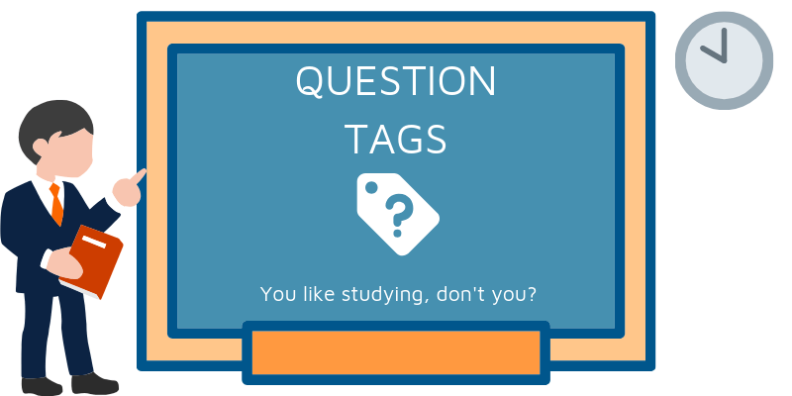
HOẠT ĐỘNG LUYỆN TẬP
THẢO LUẬN CẶP ĐÔI
Tìm hiểu văn bản “Những điều bố yêu” (Nguyễn Chí Thuật) - trang 47 – SGK
Câu | Đáp án
1
…

Slide 118
HOẠT ĐỘNG LUYỆN TẬP
1. Tự đánh giá
Câu | Đáp án
1 | B
2 | A
3 | A
4 | D
5 | C
6 | D
7 | A
8 | C
9 | B
Tìm hiểu văn bản “Những điều bố yêu”
(Nguyễn Chí Thuật) - trang 47 – SGK

Slide 119
HOẠT ĐỘNG LUYỆN TẬP
1. Tự đánh giá
Bài thơ Những điều bố yêu của tác giả Nguyễn Chí Thuật viết về tình cảm yêu thương vô bờ của người cha dành cho con. Người đàn ông mạnh mẽ, cứng cỏi từ khi con cất tiếng khóc chào đời lại trở nên vụng dại, lúng túng. Bố yêu tất thảy những gì thuộc về con. Từ cái chỗ con nằm, hàng tã chéo giăng đầy nhà, mùi nước hoa bà xoa khi con bị muỗi đốt, góc bàn đầy mèo con đến ngày con gọi "Mẹ ơi", những bước đi chập chững và những tiếng cười. Để đến khi con vắng nhà đã khiến bố ngớ ngẩn ngơ đến quên cả cơm chiều. Tình cha con đong đầy, thiêng liêng biết bao qua lời thơ của tác giả. Qua bài thơ, tác giả đồng thời khẳng định tài năng nghệ thuật của mình khi sử dụng thể thơ lục bát, giọng điệu chân tình cùng các biện pháp tu từ như điệp từ, ẩn dụ... Tất cả đã tạo nên một bài thơ chan chứa cảm xúc, tạo niềm xúc động trong lòng người đọc.
Câu 10: Nêu cảm nghĩ về bài thơ Những điều bố yêu.

Slide 120
YÊU CẦU VỀ NHÀ
Lập bảng thống kê theo mẫu:
Tên văn bản | Đặc sắc nội dung | Đặc sắc nghệ thuật
À ơi tay mẹ (Bình Nguyên)
Về thăm mẹ (Đinh Nam Khương)
Chùm ca dao Việt Nam
Những điều bố yêu

Slide 121

HOẠT ĐỘNG VẬN DỤNG
1. Hiện nay, có một số thanh thiếu niên lên Facebook “kể tội”, nói xấu, chửi bậy, bêu xấu cha mẹ mình với những lời lẽ tục tĩu, hỗn hào. Liệu việc “kể tội” hay nói xấu cha mẹ trên Facebook có là bất hiếu?
Em hãy nếu suy nghĩ của mình về hiện tượng trên.
2. Từ vấn đề trên, em rút ra cho mình bài học gì trong ứng xử hằng ngày để trở thành một người con ngoan?

Slide 122
HOẠT ĐỘNG VẬN DỤNG
1. Việc giới trẻ ngày nay hay lên Facebook “kể tội”, nói xấu, chửi bậy, bêu xấu cha mẹ có thể coi là điều bất hiếu. Điều này xuất phát từ hệ giá trị lệch lạc của một số bạn trẻ, thiếu nề nếp, không tự hy sinh phấn đấu mà quen được bao bọc. Các em quen dựa dẫm và khi không được dựa nữa thì bêu xấu. Và một khi các em đã làm được điều ấy thì không chỉ bêu xấu cái có thật của bố mẹ mà còn bịa ra để mà nói nữa.
+ Nguyên nhân một phần cũng là do bố mẹ và con cái không tìm được tiếng nói chung trong giao tiếp, không giải quyết hết mâu thuẫn , dẫn đến con cái khi giận dỗi bố mẹ và thiếu suy nghĩ, có thể hành động rất bồng bột để thỏa cơn giận của mình và mạng xã hội đã trở thành một công cụ đắc lực để cơn giận ấy được phát tán mạnh mẽ, để biến một câu chuyện trong nhà trở thành đề tài bàn tán khắp xã hội.

Slide 123
HOẠT ĐỘNG VẬN DỤNG
+ Hậu quả: Đó là hành động dại dột khiến cho mẫu thuẫn giữa cha mẹ và con cái không được tháo gỡ mà còn khiến cả đôi bên đều tổn thương nặng nề; khiến cho hình ảnh của người con xấu đi rất nhiều trong mắt người xung quanh, bạn bè.

Slide 124
HOẠT ĐỘNG VẬN DỤNG
2. HS cần trau dồi, rèn luyện đạo đức. Khi có mâu thuẫn, khúc mắc với bố mẹ thì cần tìm hiểu kĩ càng và cùng thống nhất cách giải quyết với bố mẹ, tránh hành động bồng bột về ngôn ngữ, hành động, để không tự biến mình thành một người con bất hiếu.

Slide 125

HƯỚNG DẪN TỰ HỌC
1. Tiếp tục tìm hiểu đặc điểm thơ lục bát qua việc thực hành làm thơ lục bát theo đề tài tự chọn.
2. Đọc sách báo, truy cập internet, tìm hiểu và sưu tầm các bài ca dao hoặc bài thơ hay viết về đề tài gia đình theo thể lục bát.
→Lưu ý trong và sau khi đọc:
+ Ghi lại những cảm xúc, điều tâm đắc, thích thú, băn khoăn, điều chưa hiểu,...của em trong lúc đọc các bài thơ, ca dao sưu tầm được về đề tài gia đình theo thể lục bát.
+ Ghi lại nhật kí đọc thơ, ca dao và trao đổi với các bạn những bài em đã đọc vào tiết học sau.
3. Chuẩn bị bài 2: Kí (Hồi kí và du kí)

